Slide 1
Partner Value Network 各種お申し込み方法
株式会社イグアス

Slide 2
AGENDA
PVNご利用開始方法 -パートナー様が初めてPVNをご利用になる場合-
ユーザー登録方法 -会社はPVNに登録済みで、新規ユーザー登録する場合-
権限（ロール）について
権限（ロール）変更方法 -登録済みのユーザーに、権限を追加する場合-

Slide 3
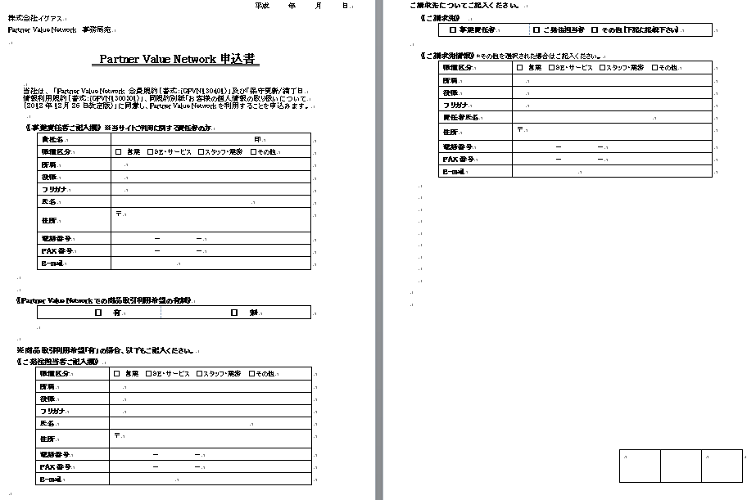
1. PVNご利用開始方法
会社で初めてPVNをご利用になられる場合、以下2種類の規約に同意のうえ、申込書にご記入をお願いいたします。
規約
01_PartnerValueNetworkパートナー会員規約 02_個人情報取り扱いについて(PVN申込書別紙)
申込書およびご記入方法
03_PartnerValueNetwork申込書
にご記入のうえPartner Value Network事務局まで 郵送もしくはPDFにて送付ください。
PVN事業責任者様* になられる方の情報をご記入ください。
*参照：4.権限について
社印（角印）をお願いいたします。
【書類送付先】 イグアスPartner Value Network事務局
〒212-0013 神奈川県川崎市幸区堀川町580番地 ソリッドスクエア西館21Ｆ bp_support@i-guazu.co.jp
PVNからご注文をされる場合、「有」をチェックし、ご発注担当者様、ご請求先情報をご記入ください。

Slide 4
会社登録後のお手続きの流れ
ユーザー登録したい
下記URLの「新規登録」から
会員仮登録をお願いします https://www13.i-guazu.co.jp/
ご本人様確認のため届く
メールのURLをクリック
会員登録申請をお願いします
ＰＶＮ事務局
お手続きいたします
パスワードを メール連絡
1名/自分で 登録したい
複数名一括で 登録したい
書面にてお申込みください
一般以外の権限で申込みの場合、事業責任者様の捺印が必要です
新規ユーザーへ パスワードを メール連絡
権限変更は書面でもお申込みいただけますが、 PVNで申請いただくと、より早くお手続きが完了します
ご指定承認者様にメール送付
お手続き待ち
権限変更したい
承認者様がブランク
ご依頼された 事業責任者様
および
権限変更された
ユーザー様へ
メールにて 完了のご連絡
一般権限の方
マイページの変更申請
をクリックしてください
希望権限及び承認者様
を選択し、申請ください
事業責任者
管理者 権限の方
PVNで権限変更

Slide 5
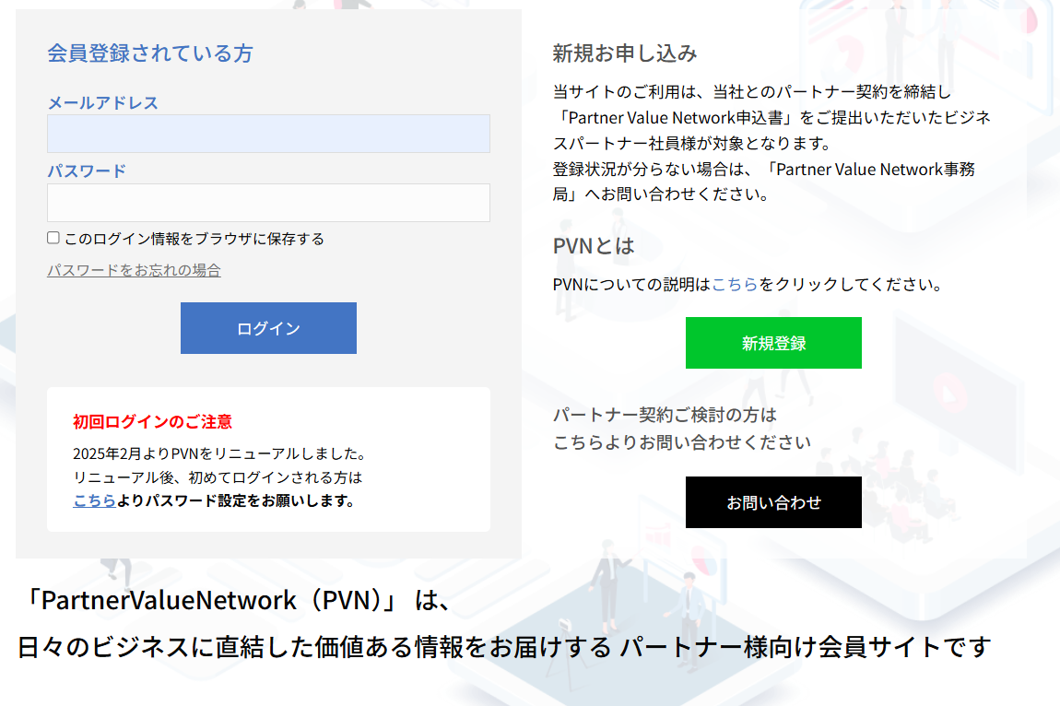
2. ユーザーの登録方法
ケース | お申込み方法
ご自身で お申込みする場合 | PVNログイン画面右側 「新規登録」から お申込みください。 URL → https://www13.i-guazu.co.jp/ ※一般権限でのご利用開始となります。権限追加は、別途お申込みください。
複数名を一括で お申込みする場合 | 申込書 ： Partner Value Network ユーザー登録および変更申込書.xls にご記入のうえ、イグアスPartner Value Network事務局までExcelを送付ください。 一般権限以外での登録をご希望の場合は、事業責任者様の記名・捺印のうえ、ExcelとPDFを送付ください。印鑑に制限はございません。
【書類送付先】 イグアスPartner Value Network事務局 bp_support@i-guazu.co.jp
＊2016年2月より、原本の送付は不要となりました

Slide 6
3. 権限（ロール）について
権限 |  | 概要
A | PVN登録ユーザー情報 閲覧/変更申請 | 自社のユーザー情報を閲覧し、削除・権限変更を申請できる
B | お見積/構成依頼一覧閲覧 （自社分全て） | PVNからお見積/構成依頼いただいた情報を、自社分全て閲覧できる
 | ご注文、搬入据付依頼 | PVNからご注文、搬入据付依頼ができる
 | ご注文済・搬入据付依頼一覧閲覧 （自社分全て） | PVNからご注文、搬入据付依頼いただいた情報を、自社分全て閲覧できる
 | CSVダウンロード | 業務メニューの情報照会で一覧表示した内容をCSVダウンロードできる *一部対象外のメニューがございます
 | 保守契約情報 変更・解約依頼 | 保守契約情報照会にて保守変更・解約依頼ができる
 | 電子署名 | 保守・支援サービスご注文依頼にて電子署名ができる
C | 保守 閲覧・見積依頼・照会・検収 | 保守更新/満了日情報の閲覧・見積依頼、保守・支援サービスの閲覧・見積依頼・検収ができる
 | インベントリー照会 閲覧 | インベントリー照会の閲覧ができる
D | お見積/構成依頼、依頼一覧閲覧 （自身入力分） | PVNから製品及び付帯サービスに関するお見積/構成依頼ができる。また、自身の依頼内容を閲覧できる
 | ご注文搬入据付依頼入力、依頼一覧閲覧 （自身入力分） | PVNから製品及び付帯サービスに関するご注文・搬入据付依頼を入力し、自社担当者へ発注依頼ができる。 また、自身の依頼内容を閲覧できる
 | 注文納期/請求情報 閲覧 | イグアスにご注文いただいた全ての注文状況（納期等）を閲覧できる
 | PVN 閲覧 | PVNにログインでき、製品/サービス情報などが閲覧できる

Slide 7
3. 権限（ロール）について（オプション）
権限（ロール）：一般は、ご希望により「保守契約変更・解約依頼」「CSVダウンロード」のオプションを付加できます。
権限 | オプション
一般 | ＋保守契約変更・解約依頼
 | ＋CSVダウンロード
 | ＋保守契約変更・解約依頼 ＋CSVダウンロード
オプション付加の場合は書類にてお申し込みのみ承っております。 備考欄にオプション追加を記入いただき申請ください。
例）
書類にてお申し込みは次頁の「②書類にてお申し込み」をご確認ください。

Slide 8
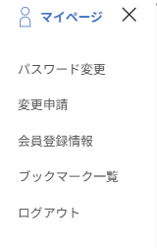
4. 権限（ロール）変更方法
権限（ロール）変更には以下３つの方法がございます。
ケース | お申込み方法
①管理者様にて変更 | 事業責任者様・管理者様は会員管理から変更することが可能です。 トップ画面右上の会員管理 > 会員一覧から対象の会員様を選択し 詳細にて権限変更を行うことが可能です。
②変更申請手続き | 権限変更希望者様より申請が可能です。 マイページから変更申請 > ロール変更 と進んでいただき、 申請先をご選択いただき、申請をお願いします。 ご選択いただいた申請先にメールが届き、承認いただくことで 変更手続きが可能です。 （申請先は管理者以上の権限をお持ちの方となります。）
③書類にてお申込み | 申込書 ： Partner Value Network ユーザー登録および変更申込書.xls にご記入のうえ、イグアスPartner Value Network事務局までExcelを送付ください。 一般権限以外での登録をご希望の場合は、管理者様以上の方の記名・捺印のうえ、ExcelとPDFを送付ください。印鑑に制限はございません。
【書類送付先】 イグアスPartner Value Network事務局 bp_support@i-guazu.co.jp

Slide 9
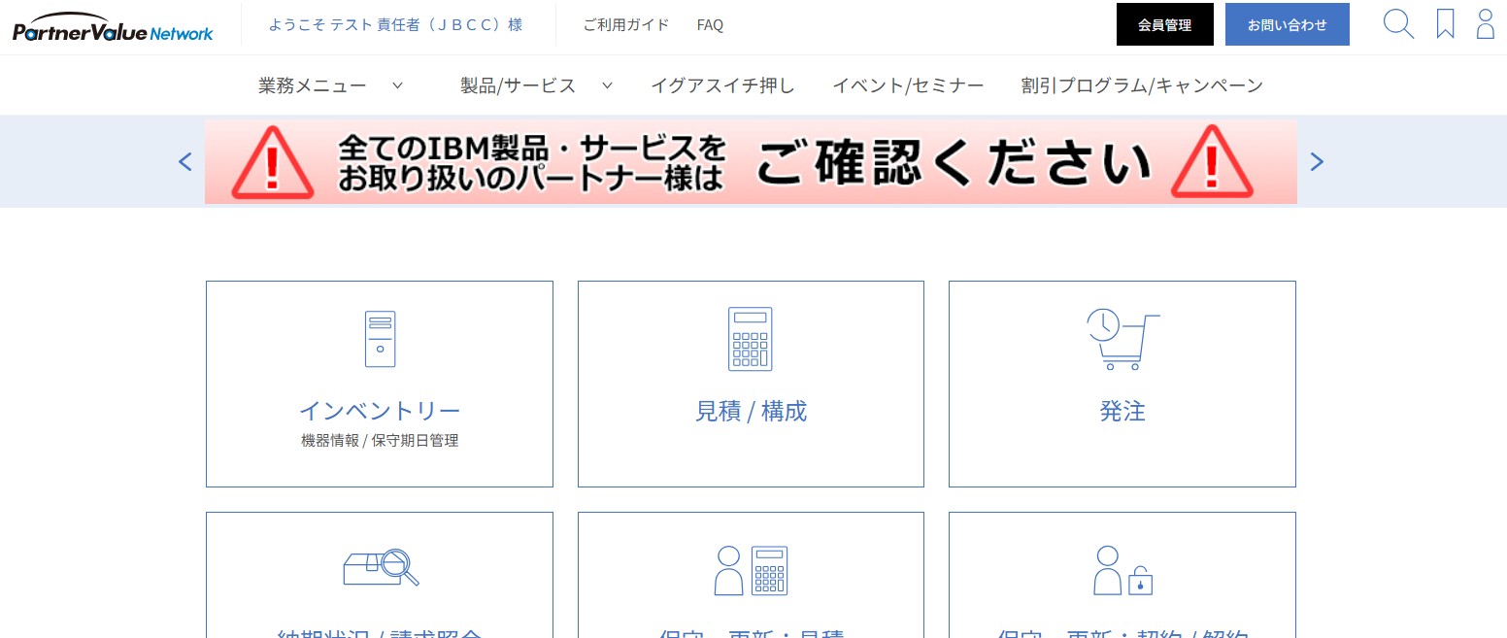
4. 権限（ロール）変更方法 ①管理者様にて変更
管理者様以上の方は画面左上に会員管理があります。

Slide 10
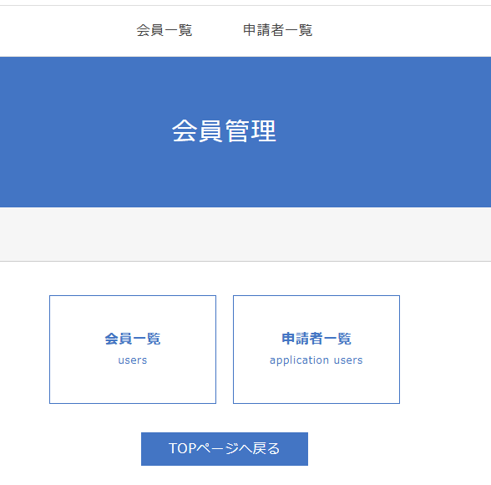
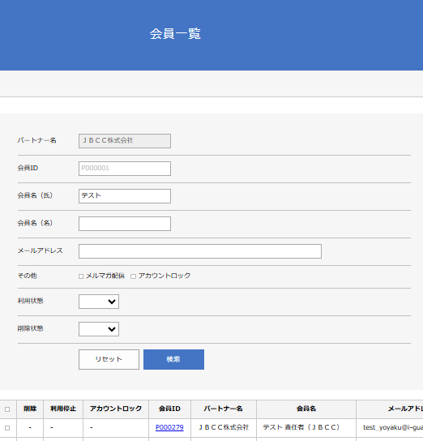
4. 権限（ロール）変更方法 ①管理者様にて変更
会員管理 > 会員一覧と進み
会員一覧から変更希望者を検索 > 赤枠をクリック
xx会社

Slide 11
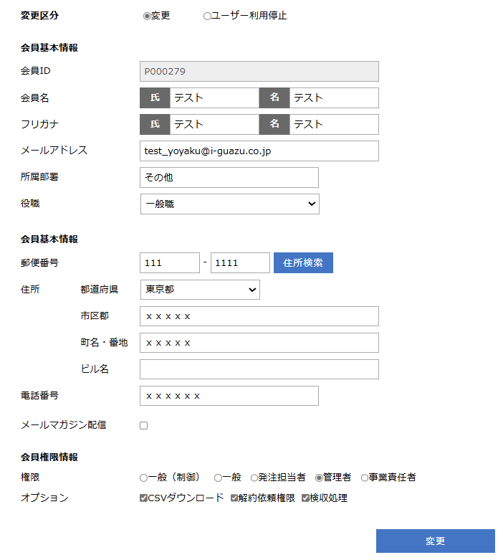
4. 権限（ロール）変更方法 ①管理者様にて変更
赤枠が権限となります。ご希望のものを選択し、変更をお願いします。

Slide 12
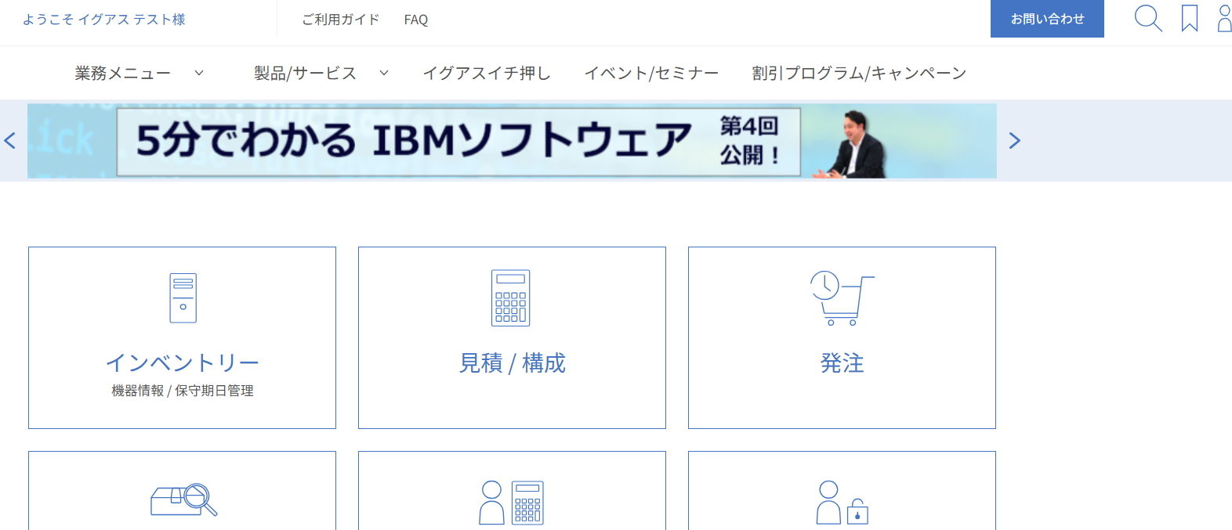
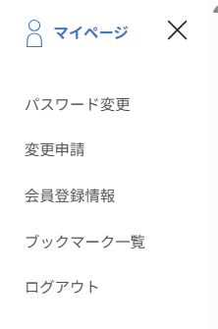
4. 権限（ロール）変更方法 ②変更申請手続き
画面右上の人型マーク ＞ 変更申請をクリック

Slide 13
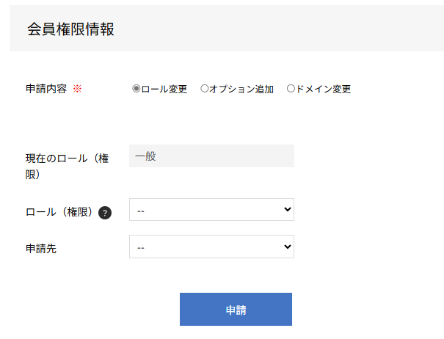
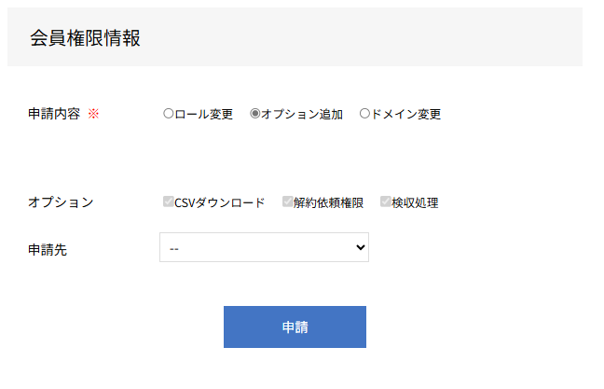
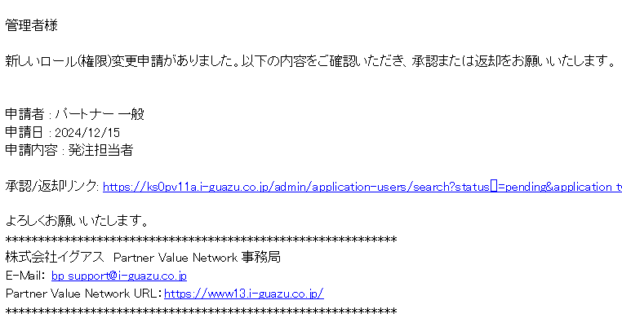
4. 権限（ロール）変更方法 ②変更申請手続き
ワークフローが画面となり、ご自身で申請先を選んでいただきます。
権限を選択
権限を選択
*申請先を選択
*申請先を選択
*ご選択頂いた申請先様に承認依頼メールが届きます。
URLにて承認手続きをお願いします。

